Slide 1
Migrantu integrācija ar lokāli veidotu pieredzi
(MILE)
Projektu īsteno Rīgas valstspilsētas pašvaldība sadarbībā ar sabiedriskās politikas centru “Providus” un nodibinājumu “Make Room Europe”

Slide 2

cc
2 gadu projekts (2022-2023), kas tiek īstenots ar Eiropas Savienības Patvēruma, migrācijas un integrācijas fonda (Asylum, Migration and Integration Fund, AMIF) finansējumu. Finansējums – 35 952 t.sk. 90% ES finansējums – EUR 32 356
Mērķis:
- Stiprināt iesaistīto pušu kapacitāti, lai nodrošinātu iedzīvotāju iespējas aktīvi un atbildīgi iesaistīties pašvaldības, kopienas un savas dzīves veidošanā
- Nodrošināt veiksmīgākas integrācijas politikas veidošanu un īstenošanu, iekļaujot dažādu sabiedrības grupu vajadzības
Projekta mērķa grupa:
imigranti, pašvaldības darbinieki, politikas veidotāji
Projekta partneri ir pašvaldības, universitātes un NVO, pārstāvot 6 ES valstis:
Beļģiju, Grieķiju, Spāniju, Nīderlandi, Lielbritāniju
Latviju – Rīgas pašvaldība, Providus, Make Room Europe

Slide 3
Projekta aktivitātes
Sabiedrības integrācijas politikas izpēte Rīgas pašvaldībā (10 gadu periodā) ar uzsvaru uz līdzdalības un iekļaušanas jautājumiem – PROVIDUS
Starptautisko apmācību organizēšana NVO pārstāvjiem, pašvaldības darbiniekiem – sadarbība vietējās politikas veidošanā, jēgpilna līdzdalība, starpkultūru pārvaldība, u.c.
Konsultatīva mehānisma izveidošana, lai nodrošinātu mērķa grupas tiešu līdzdalību problēmjautājumu izzināšanā un izskatīšanā – pielāgota lokālajām vajadzībām
https://mile-project.eu/
https://mile-project.eu/wp-content/uploads/2023/02/Riga-MILE-Project-Research-Report.pdf
3 tiešsaistes sesijas pašvaldības darbniekiem, NVO, kas strādā ar jauniebraucējiem un macīšanās kopā ar citu pašvaldību pārstāvjiem
Tikšanos cikls jauniebraucējiem

Slide 4
Tikšanos cikls jauniebraucējiem
Aktuālo jautājumu izzināšana – tēmas saistītas ar līdzdalības iespējām un veidiem pašvaldībā
6 tikšanās sadarbībā ar pašvaldības institūcijām un nevalstiskajām organizācijām
Ukraina, Indija, Irāna, Krievija, Kanāda, Turcija, ASV un remigranti
Līdzdalības iespējas NVO
Apkaimes Rīgā, līdzdalība savā apkaimē
Brīvprātīgais darbs Rīgā
Rīgas NVO nams un tā piedāvātās iespējas NVO atbalstam
Drošība un cilvēktiesību aizsardzība, naida runas un diskriminācijas jautājumi
Uzņemējdarbības iespējas, finansējuma iespējas pilsoniskajām iniciatīvām

Slide 5
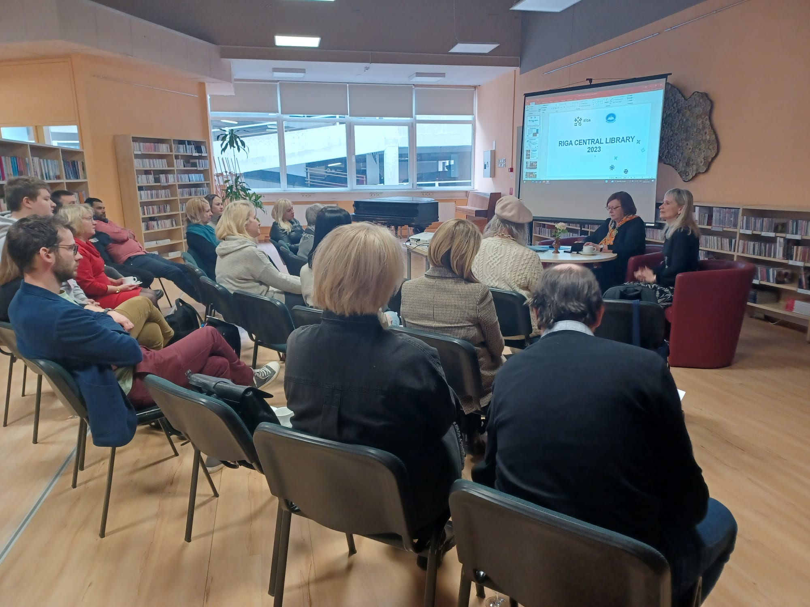
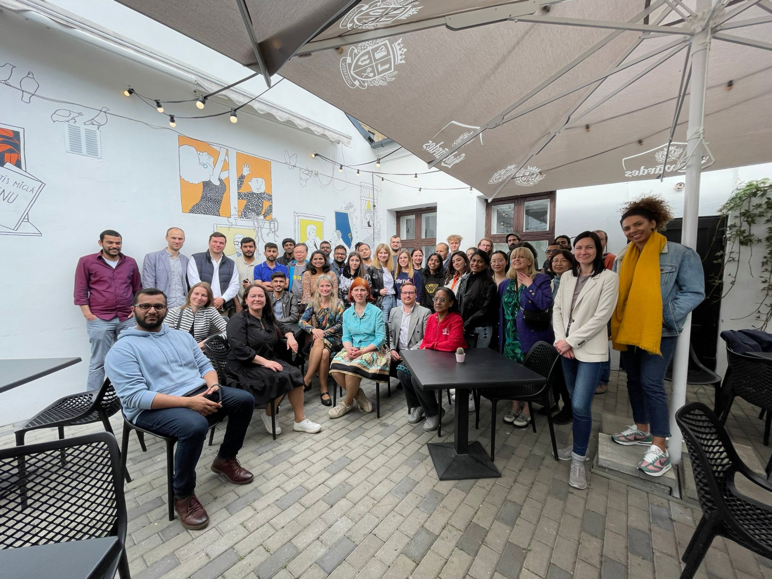
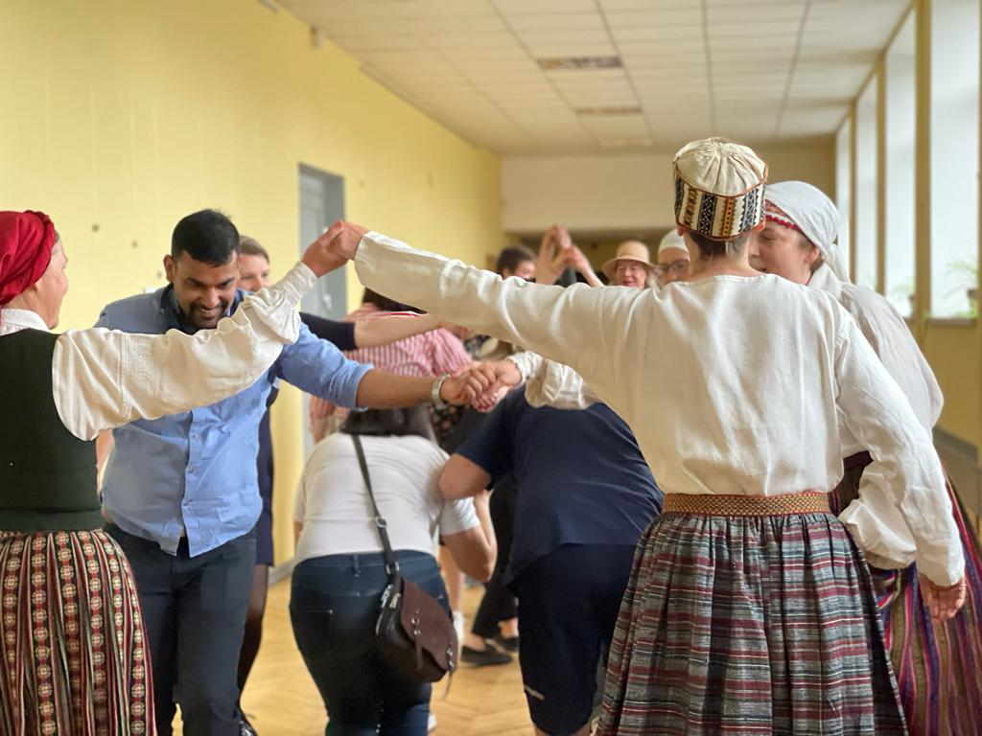
Izaicinājumi
Kā aktivizēt līdzdalību
Valodas barjeras līdzdalībai
Ilgtspējība
Turpinājums
Tikšanās ar iedzīvotājiem (jauniebraucēji, remigranti), sadarbībā ar dažādām pašvaldības institūcijām un NVO – līdzdalībai un iekļaušanai
Konsultatīvā padomes sabiedrības integrācijas jautājumos – līdzdalības veicināšanai, tajā skaitā iekļaujot jauniebraucēju vai to interešu pārstāvniecības NVO

Slide 6
Paldies!
Rīgas Apkaimju iedzīvotāju centrs
aic@riga.lv
+371 8000 0800
riga.lv
apkaimes.lv

